Slide 1
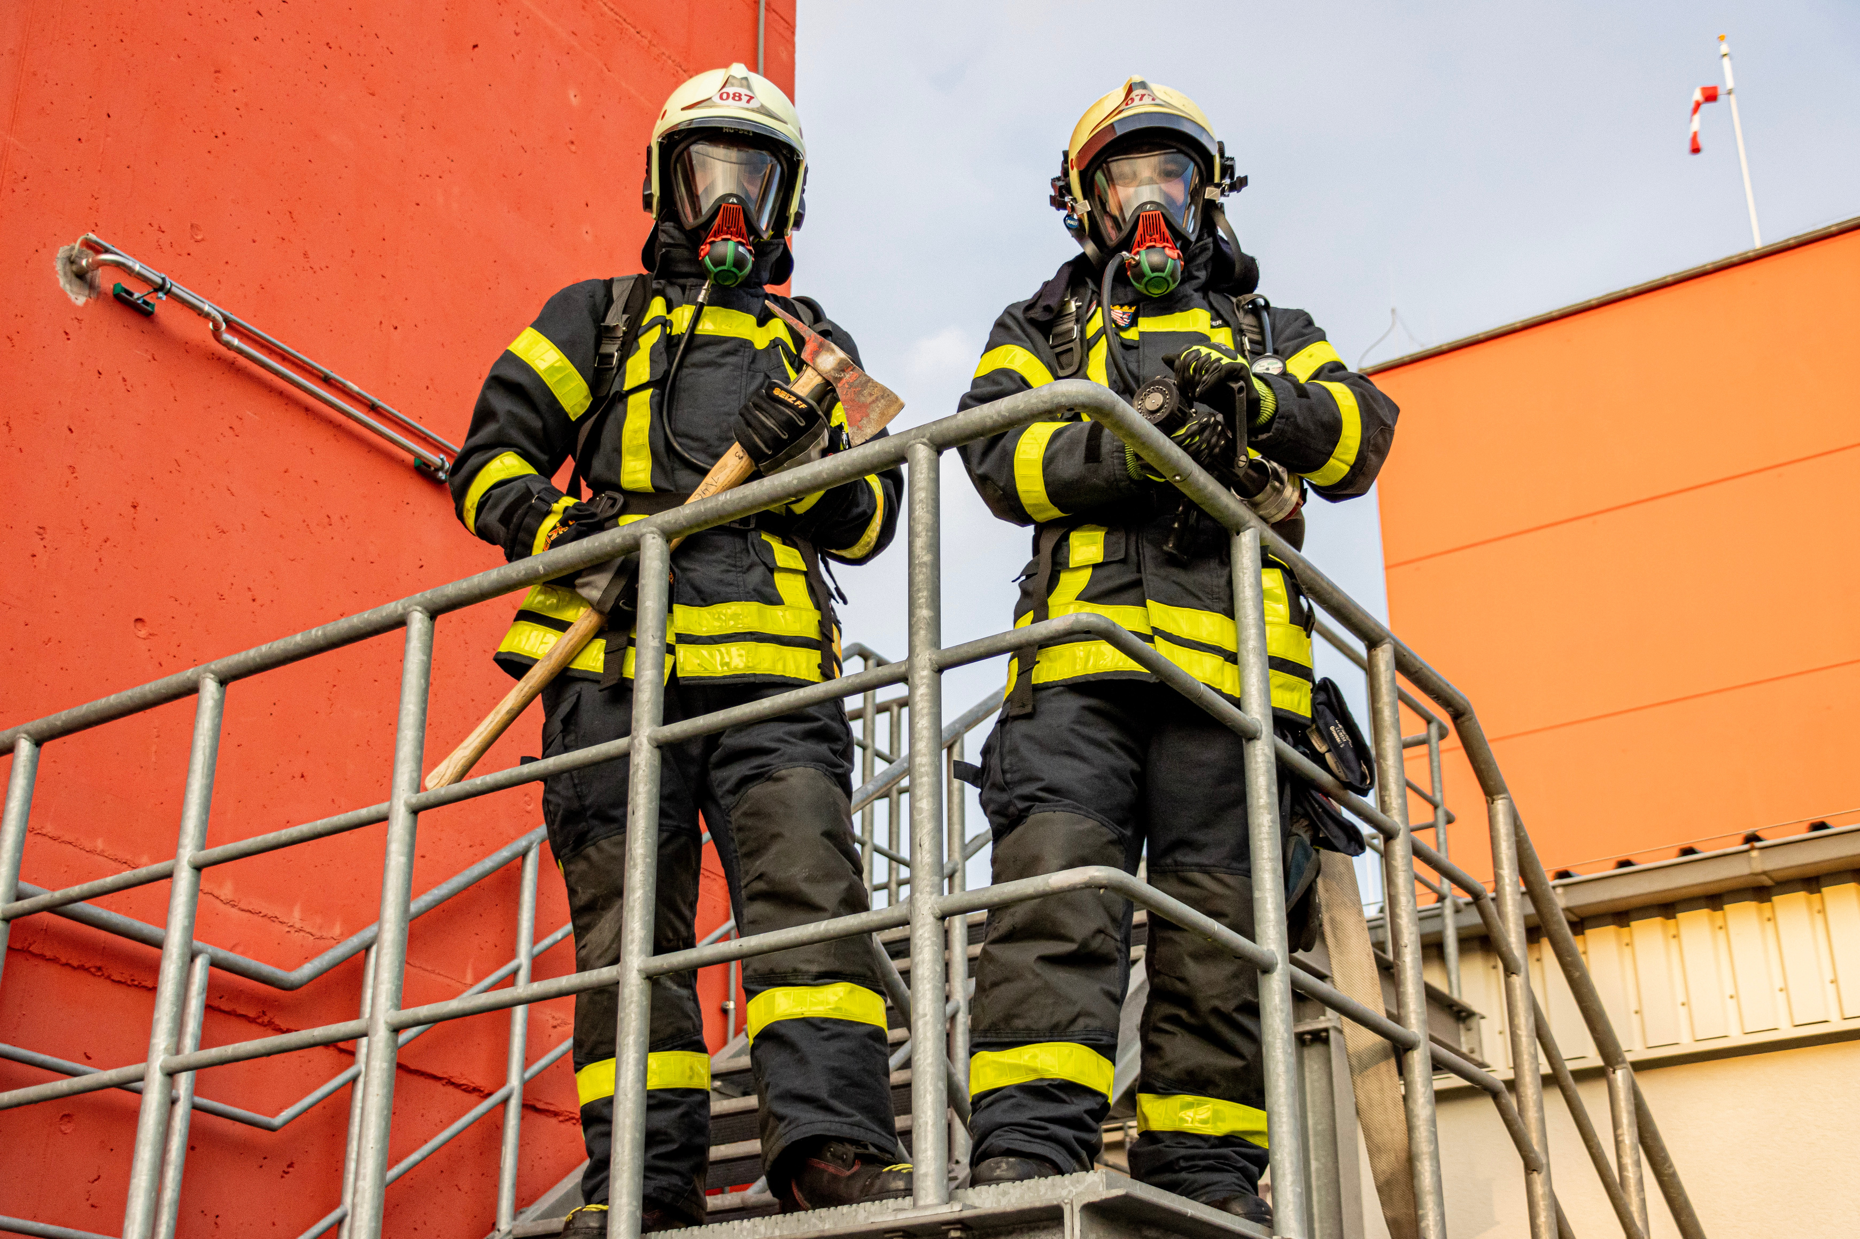


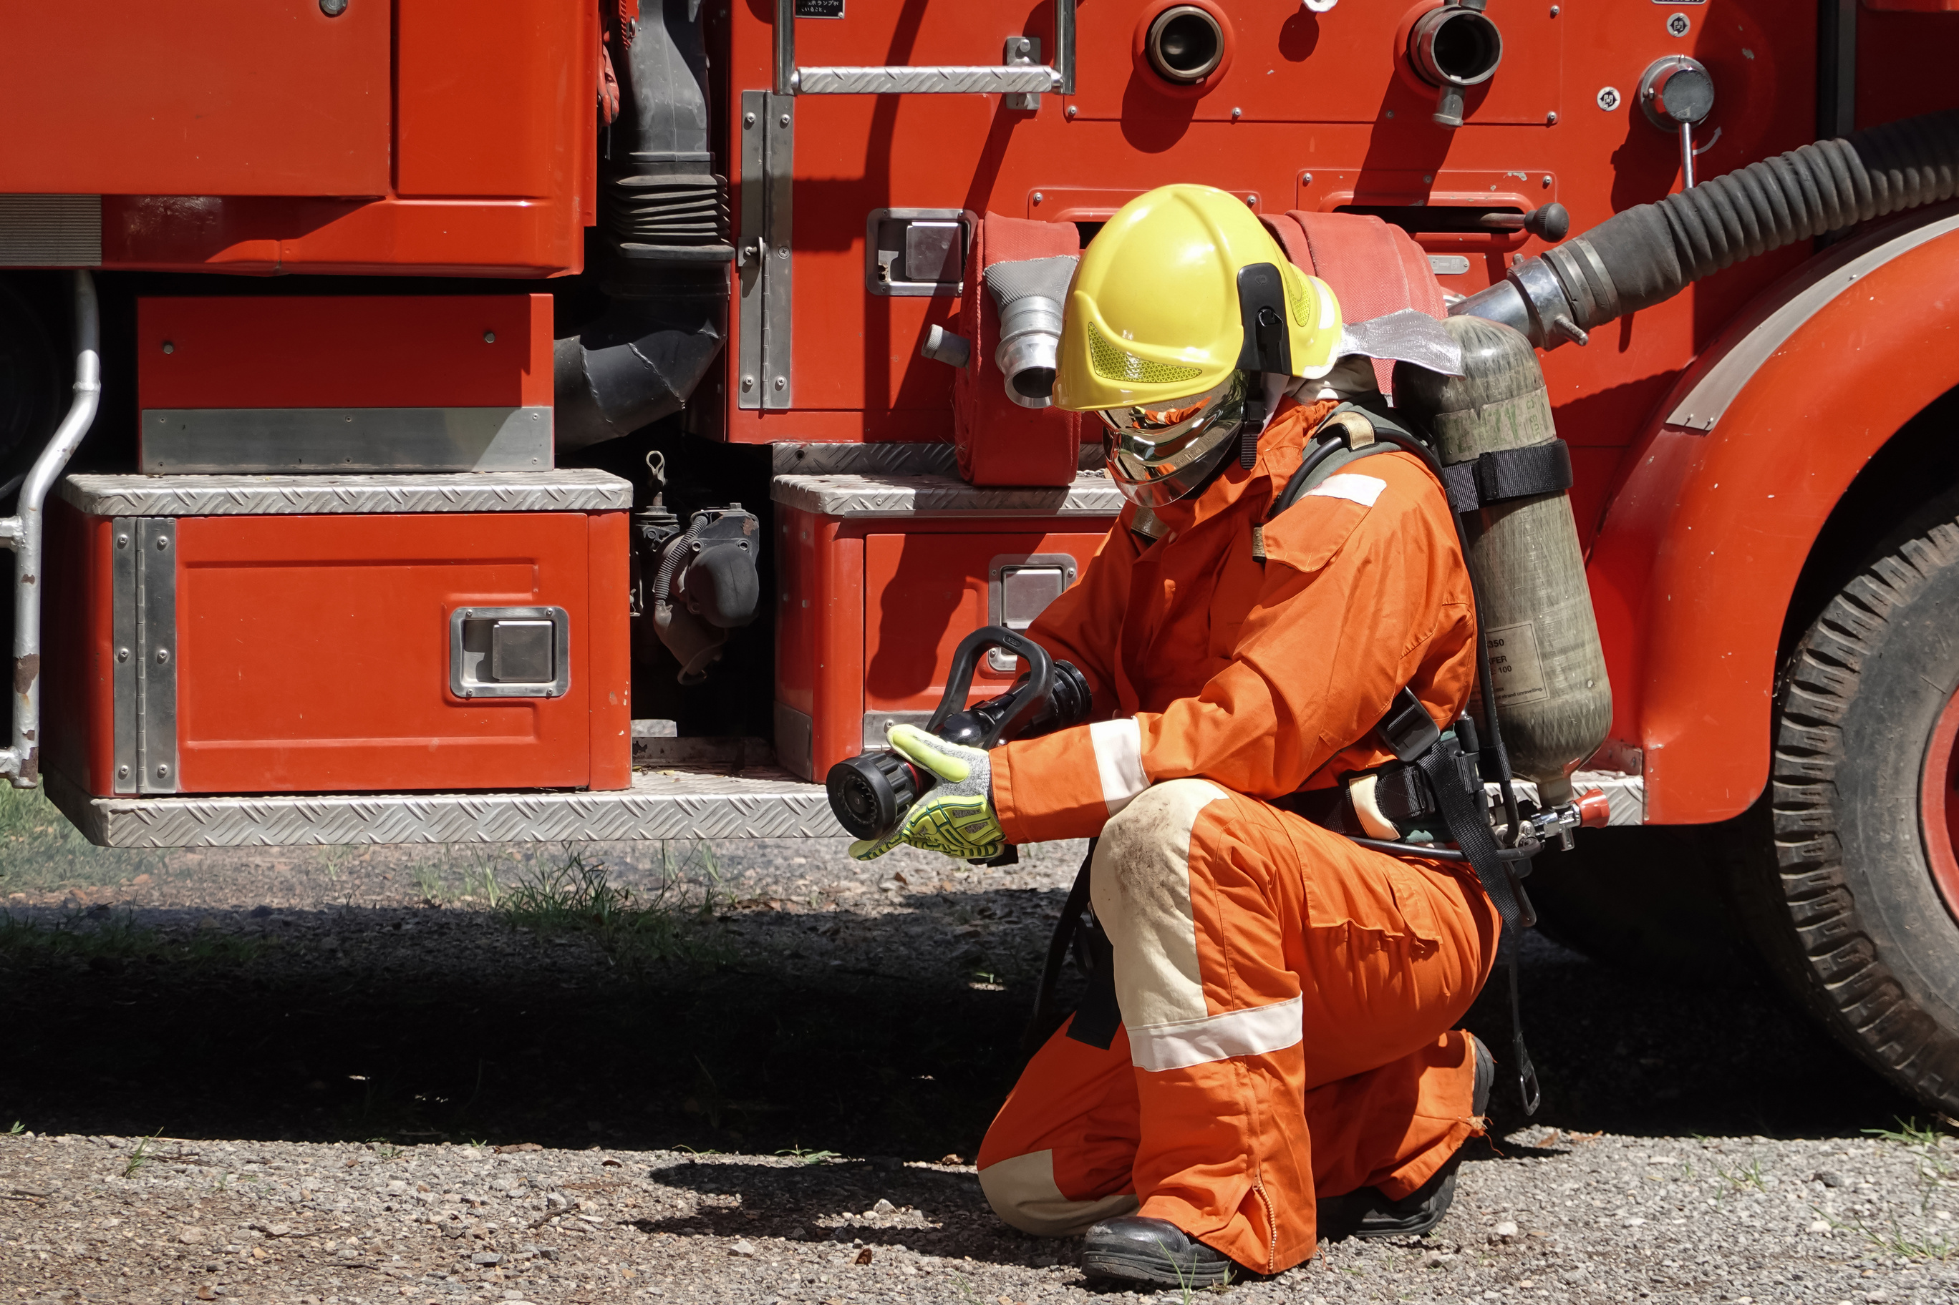
TITULACIÓN TÉCNICA
Fire Car Control
(FCC)
Control y seguimiento a vehiculos de bomberos
Integrantes:
Juan Carlos Angove.
Juan Márquez Aranda.
Sección:
007V
Docente:
Antonio Gallardo

Slide 2
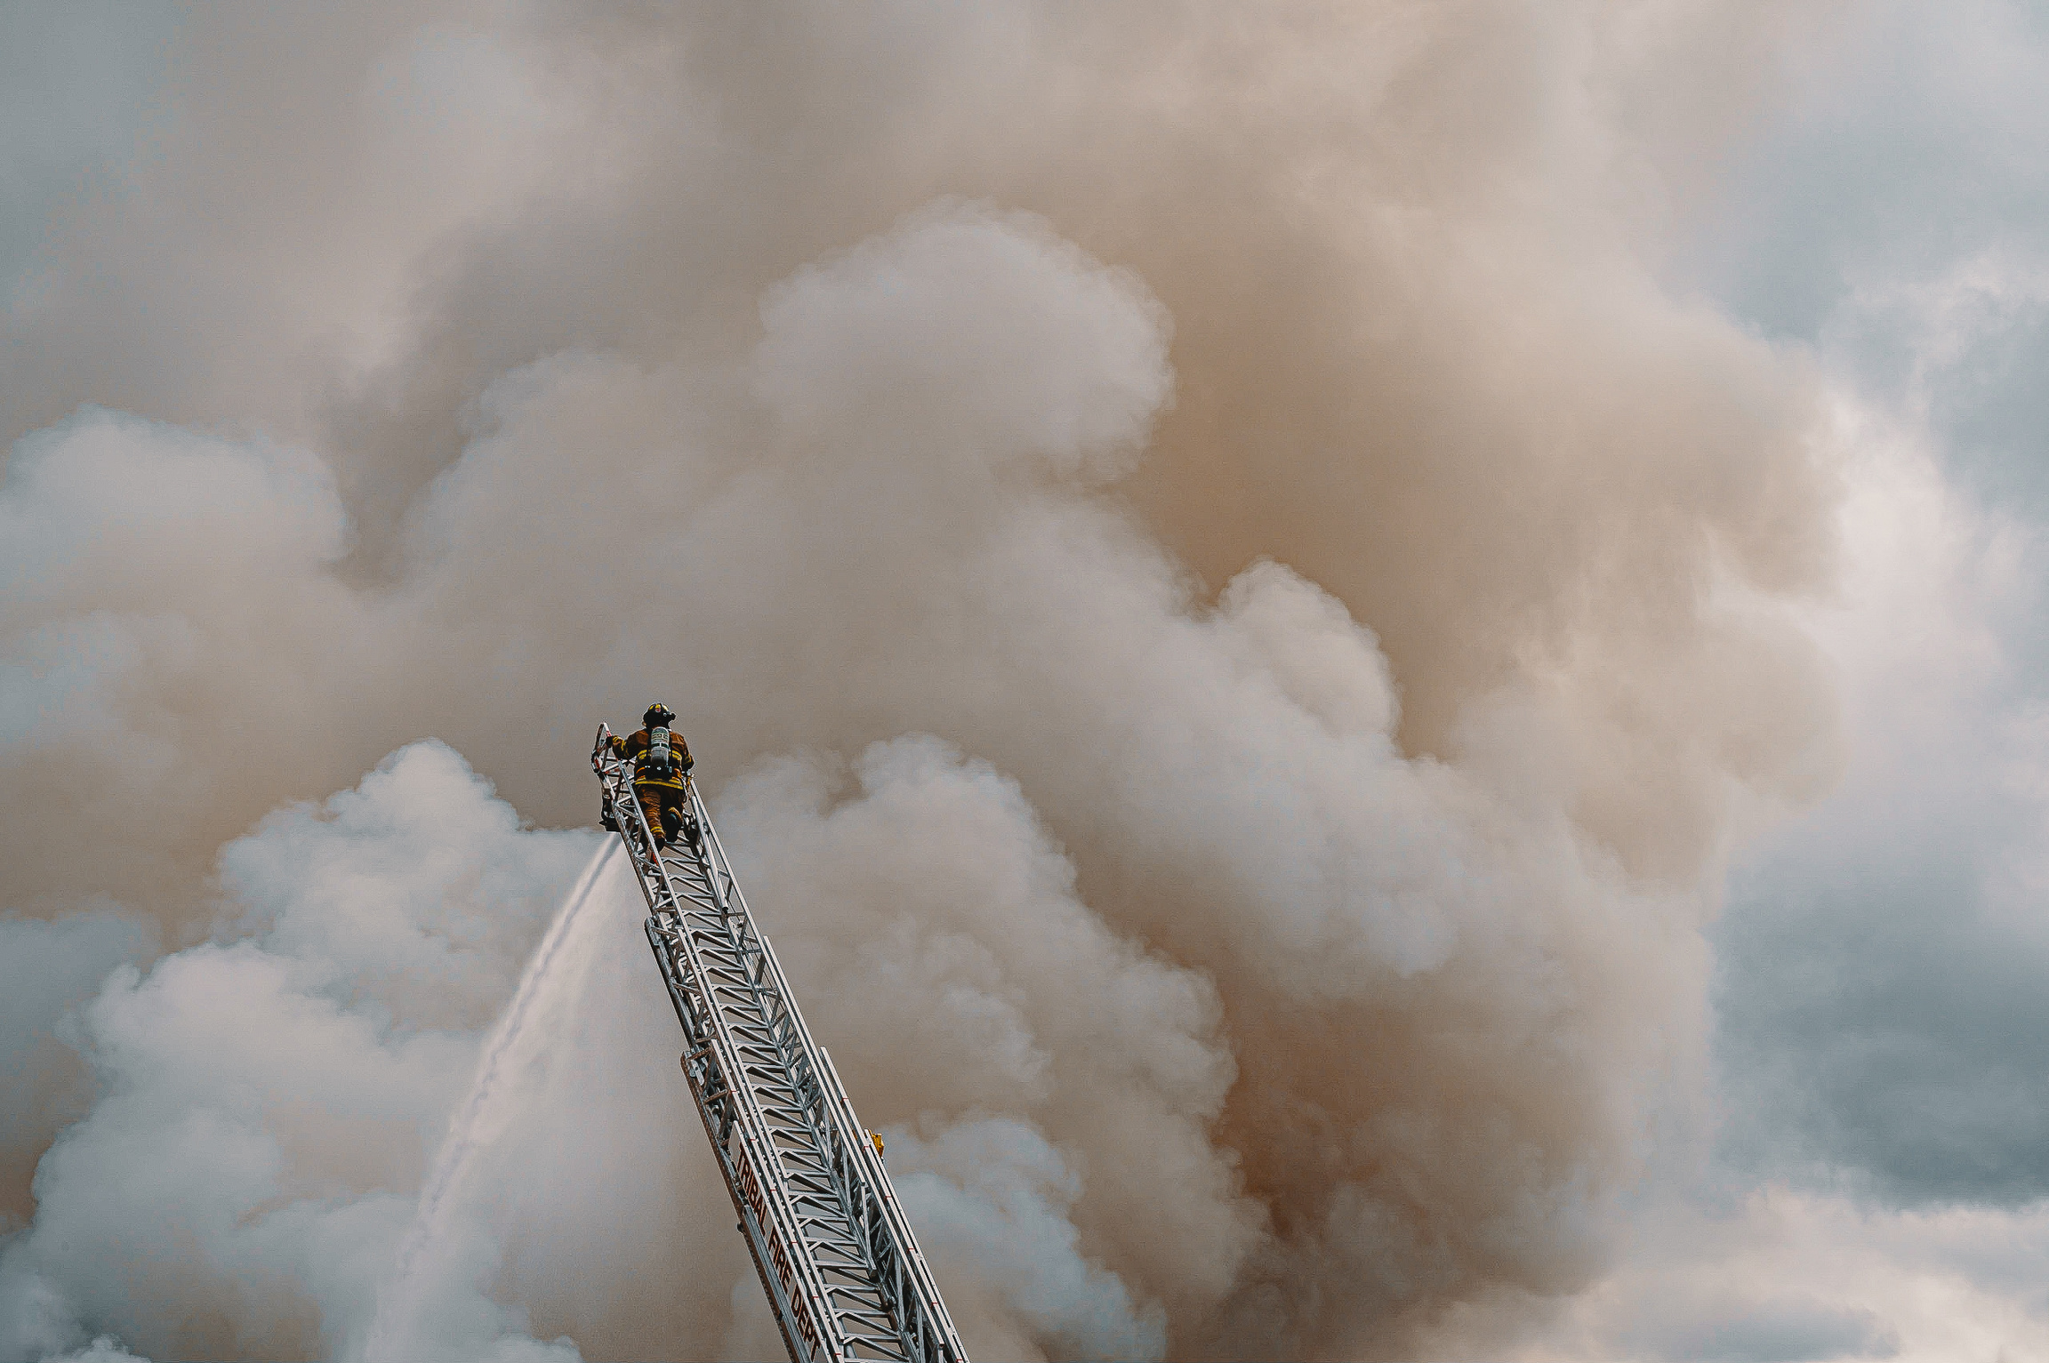
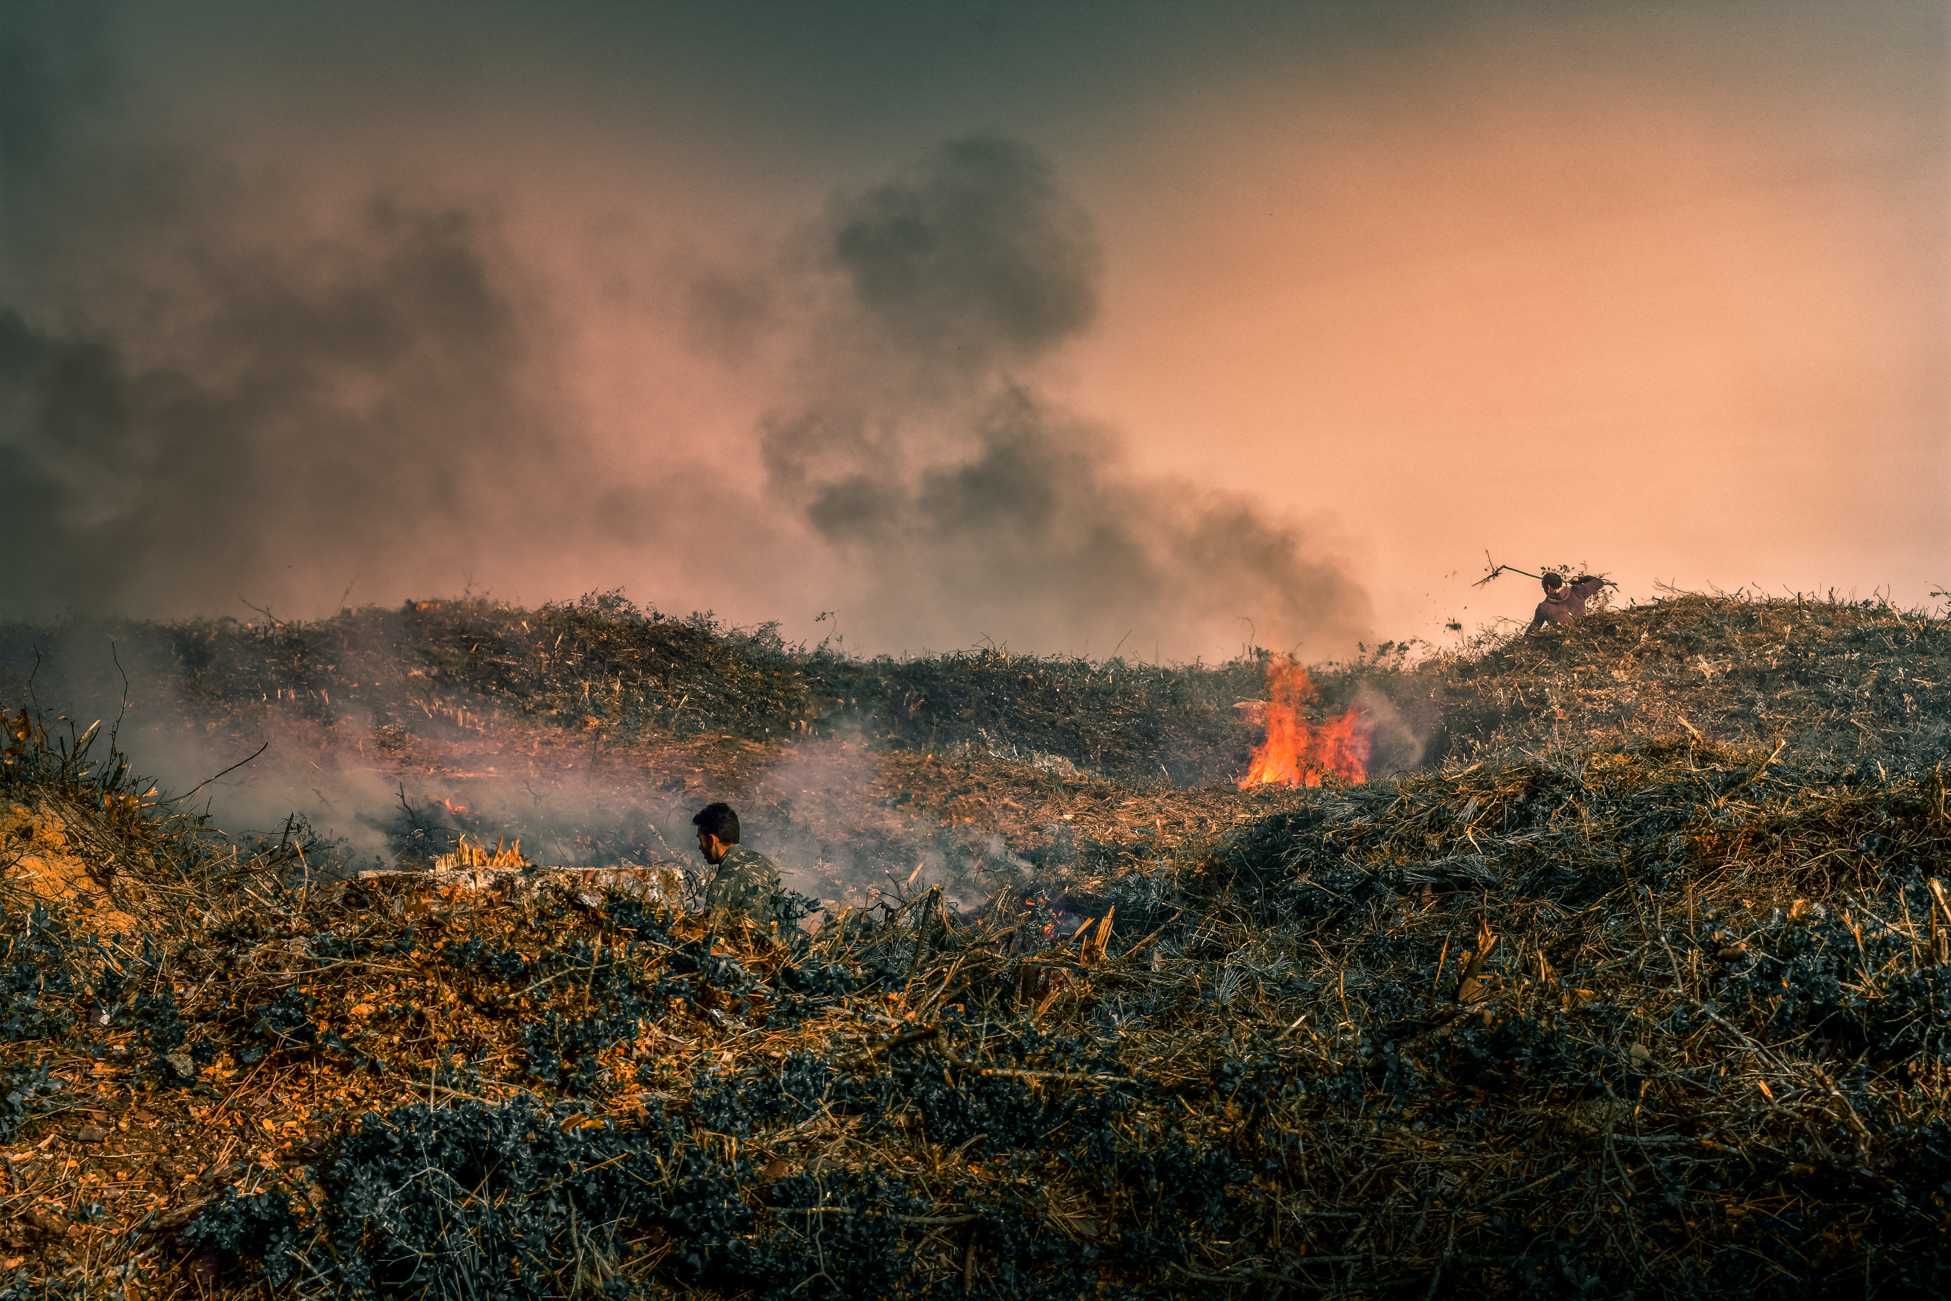
Índice general
01
02
03
04
05
06
07
12
13
DESCRIPCION DEL PROBLEMA
OPPORTUNITY CANVAS
VISION
ALCANCE
OBJETIVO
PERSONAS
SECUENCIADOR
CANVAS MVP
”HOLA MUNDO”

Slide 3
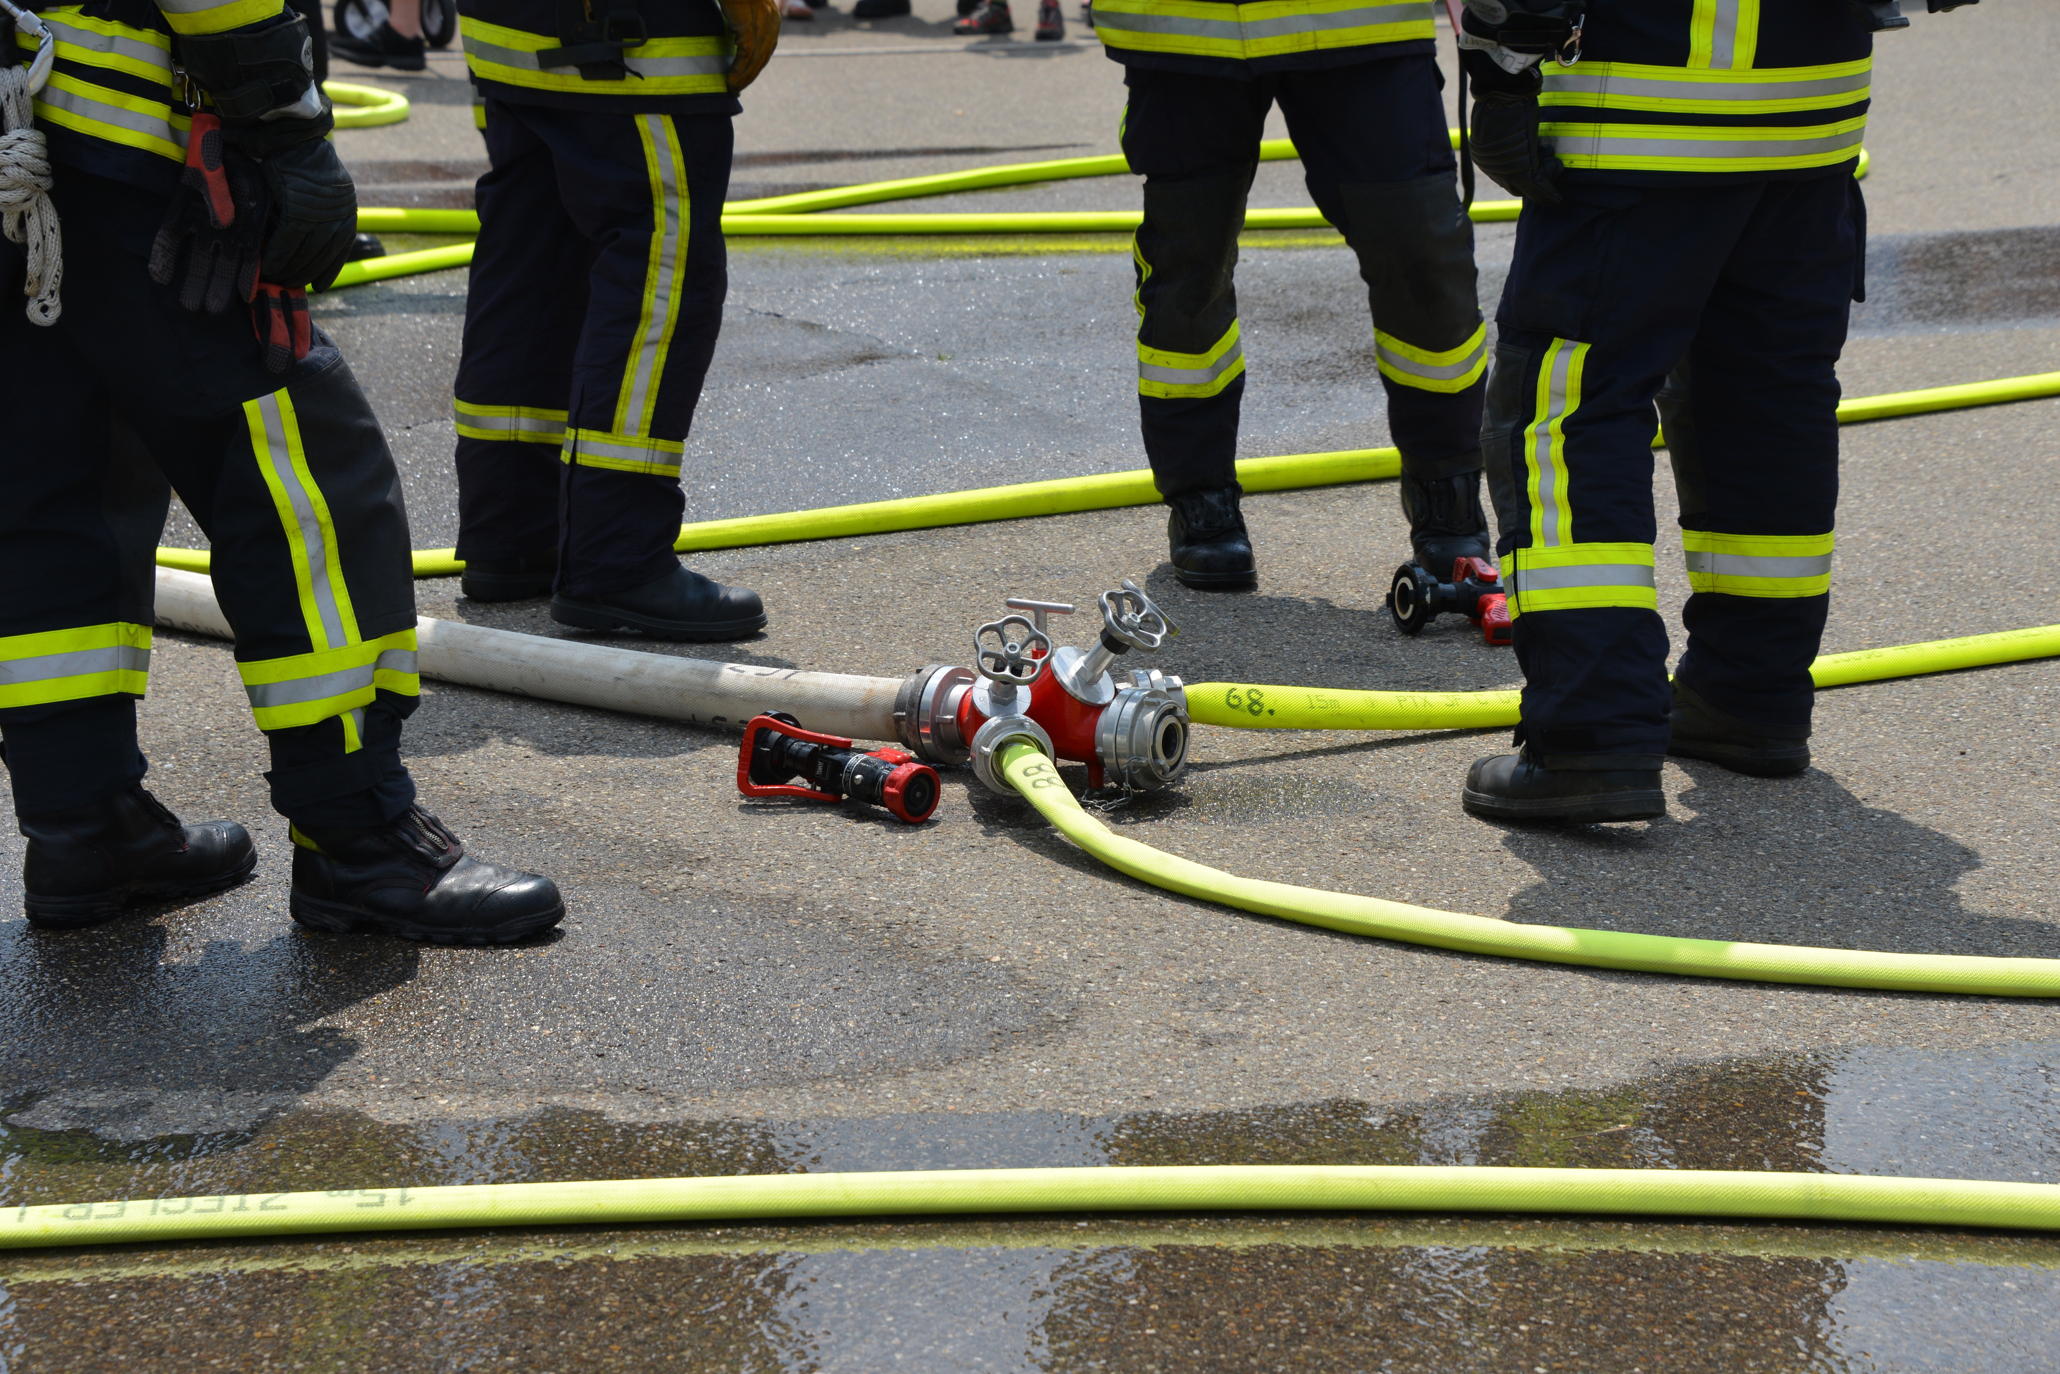
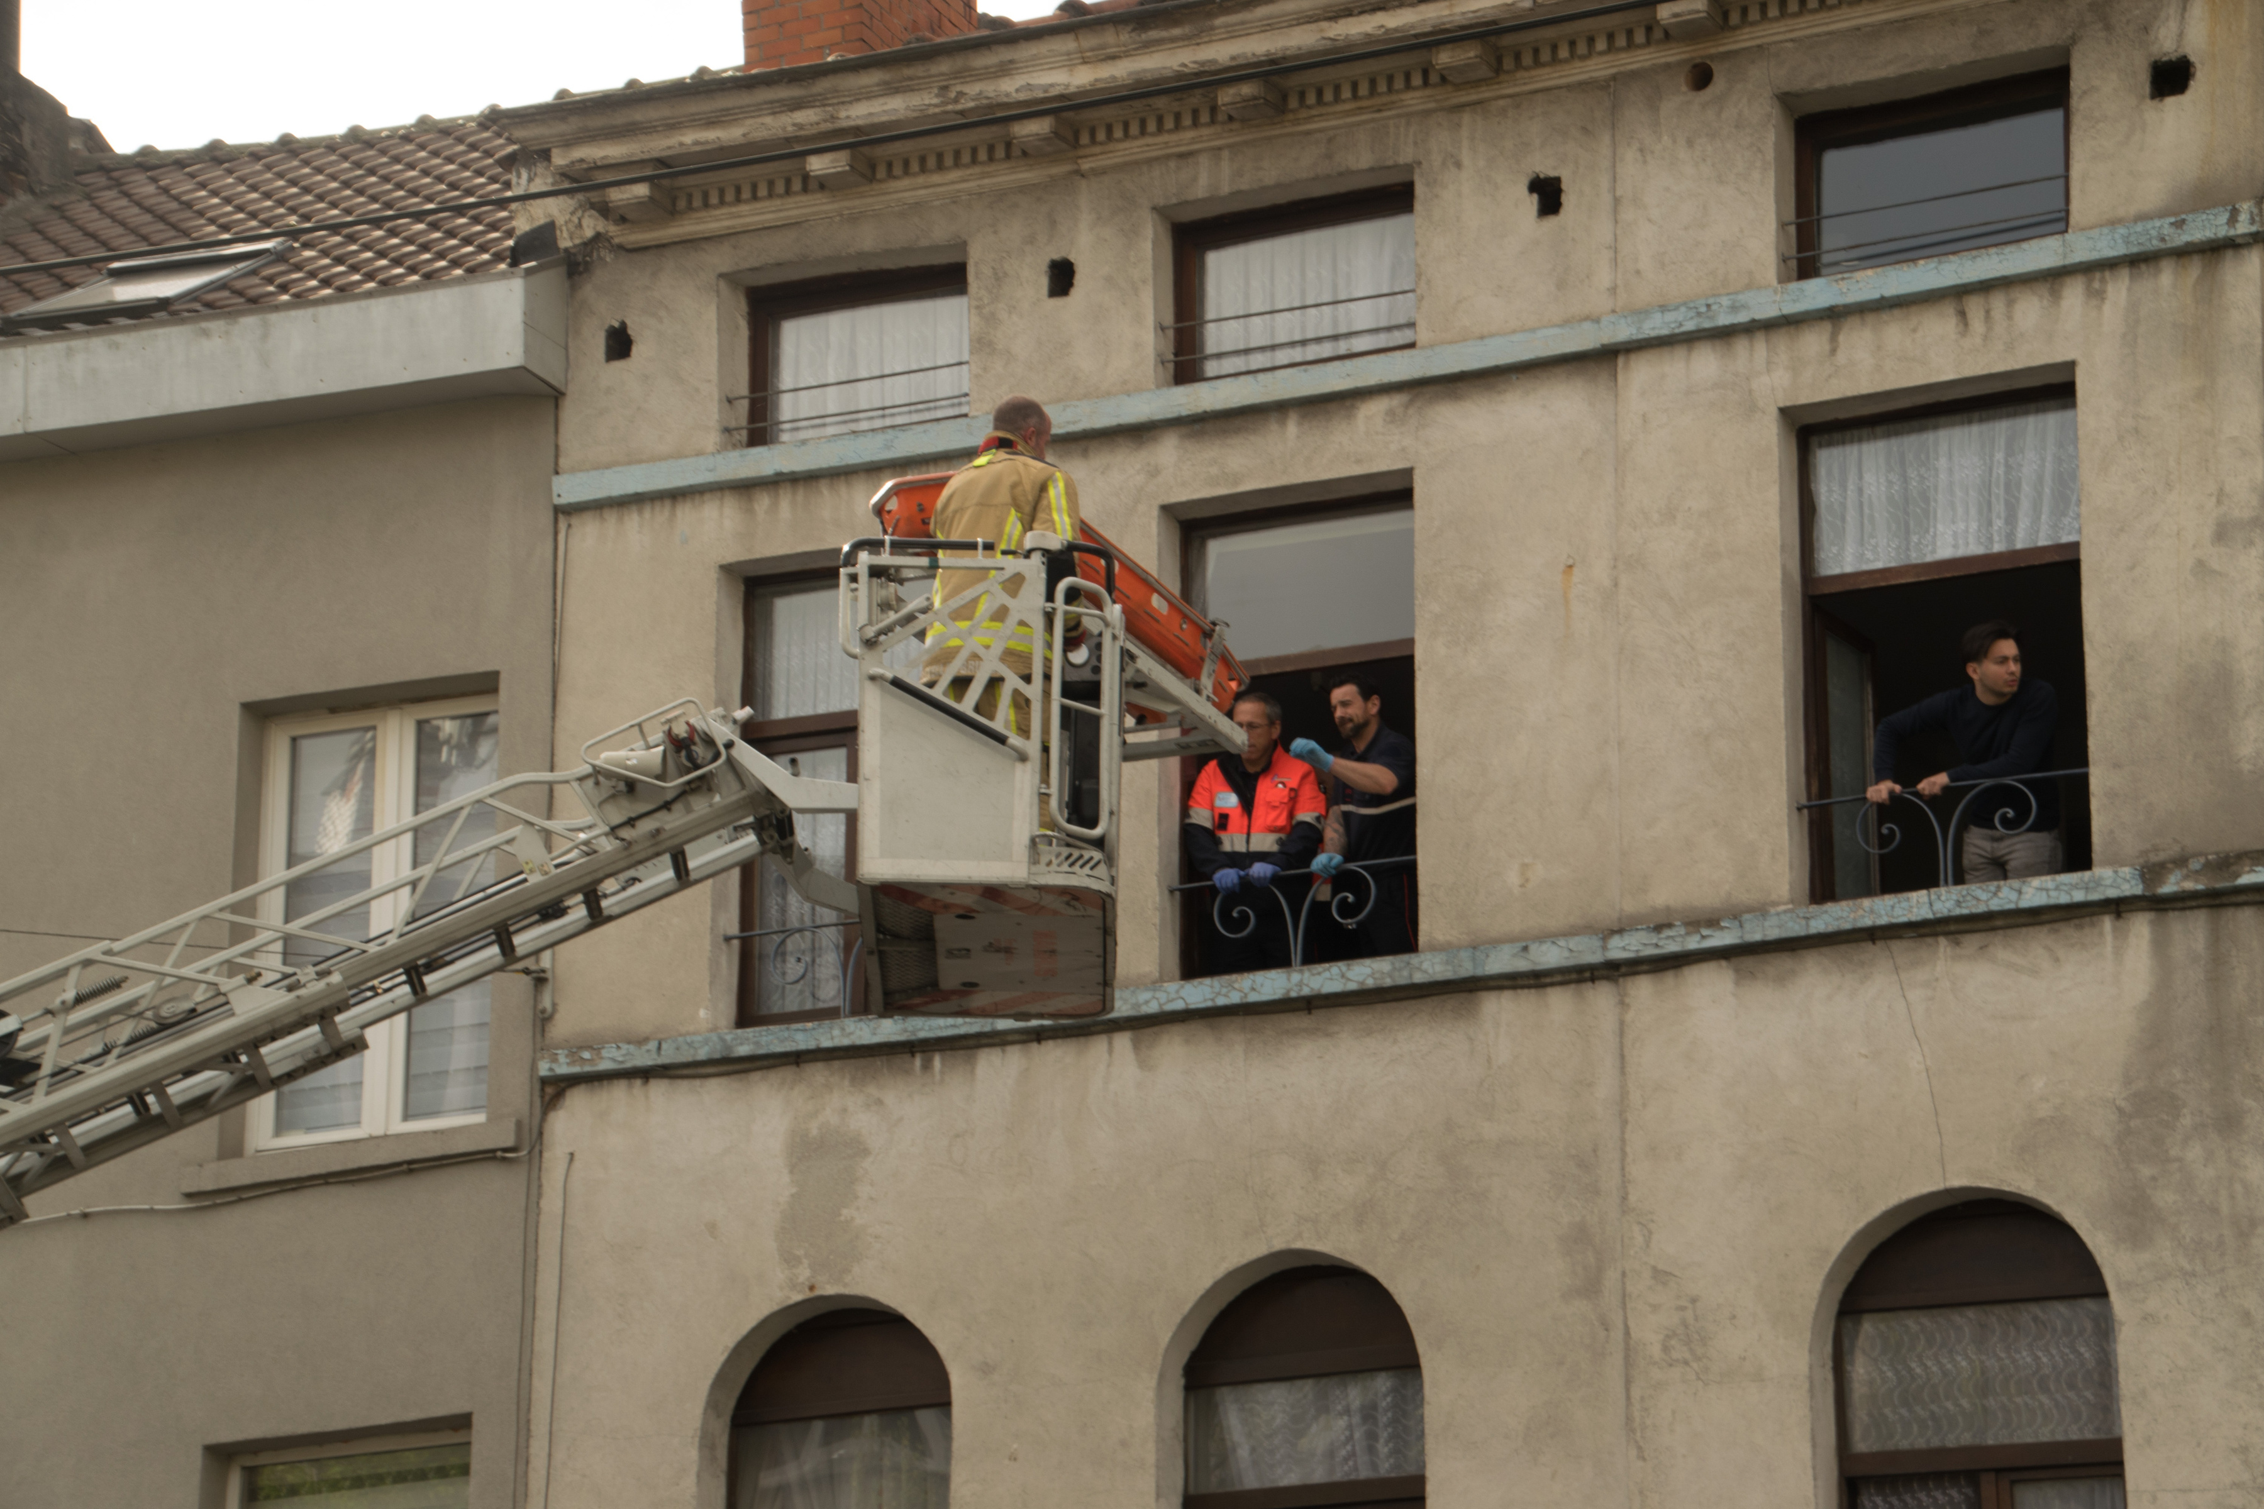
Descripcion del problema
La compañía de bomberos de Talcahuano, Últimamente se ha visto complicada en la mantención de los vehículos de emergencia, ya que cuando se necesitan para algo importante estos no se encuentran disponibles debido a la falta de mantención.

Slide 4
Descripcion del problema
Mantenimiento de vehículos: Los vehículos de emergencia requieren un mantenimiento constante y preciso para asegurar que estén siempre operativos.
Falta de control: La falta de control puede derivar en fallas inesperadas de los vehículos, afectando la capacidad de respuesta ante emergencias.

Slide 5
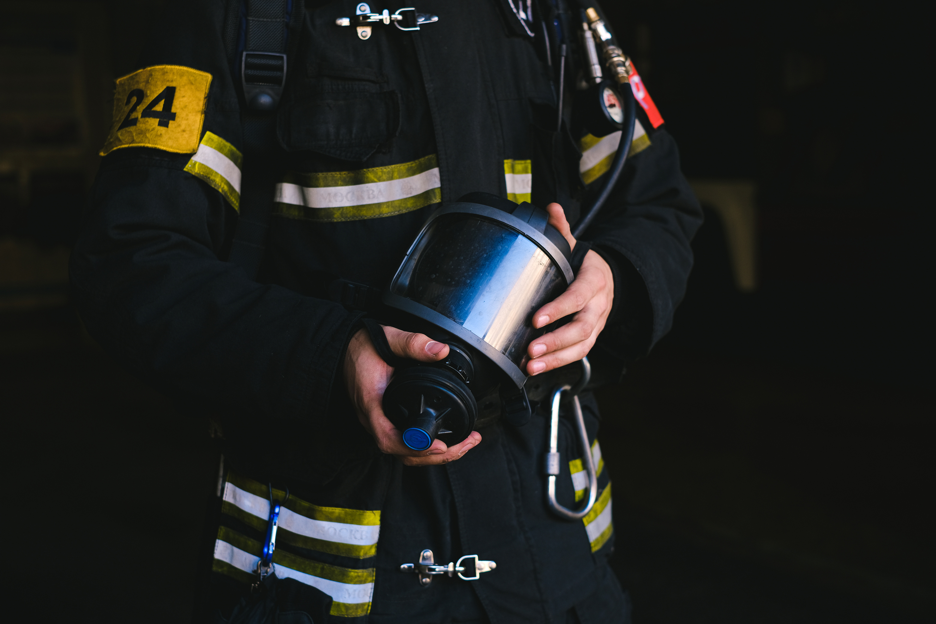
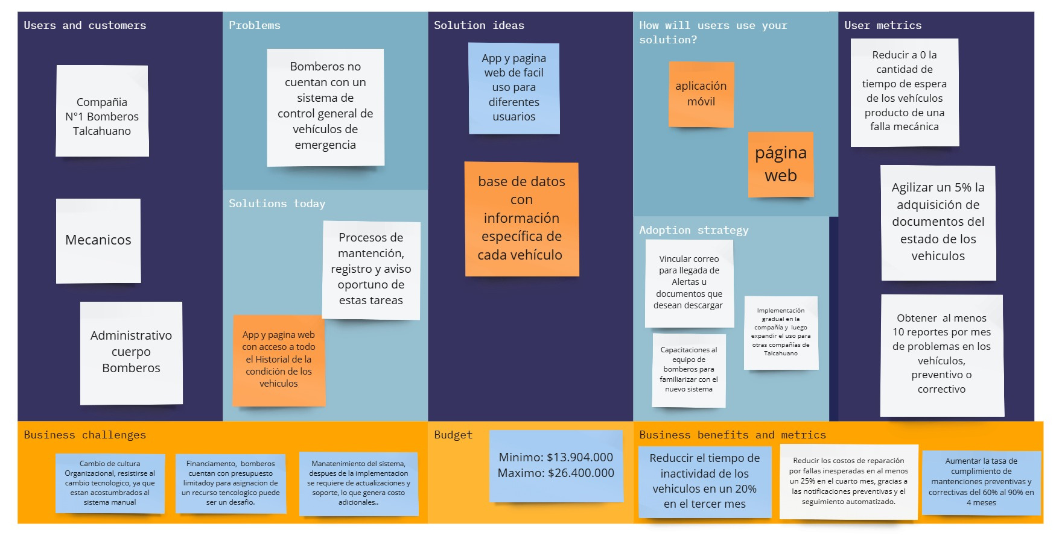
Opportunity CANVAS

Slide 6
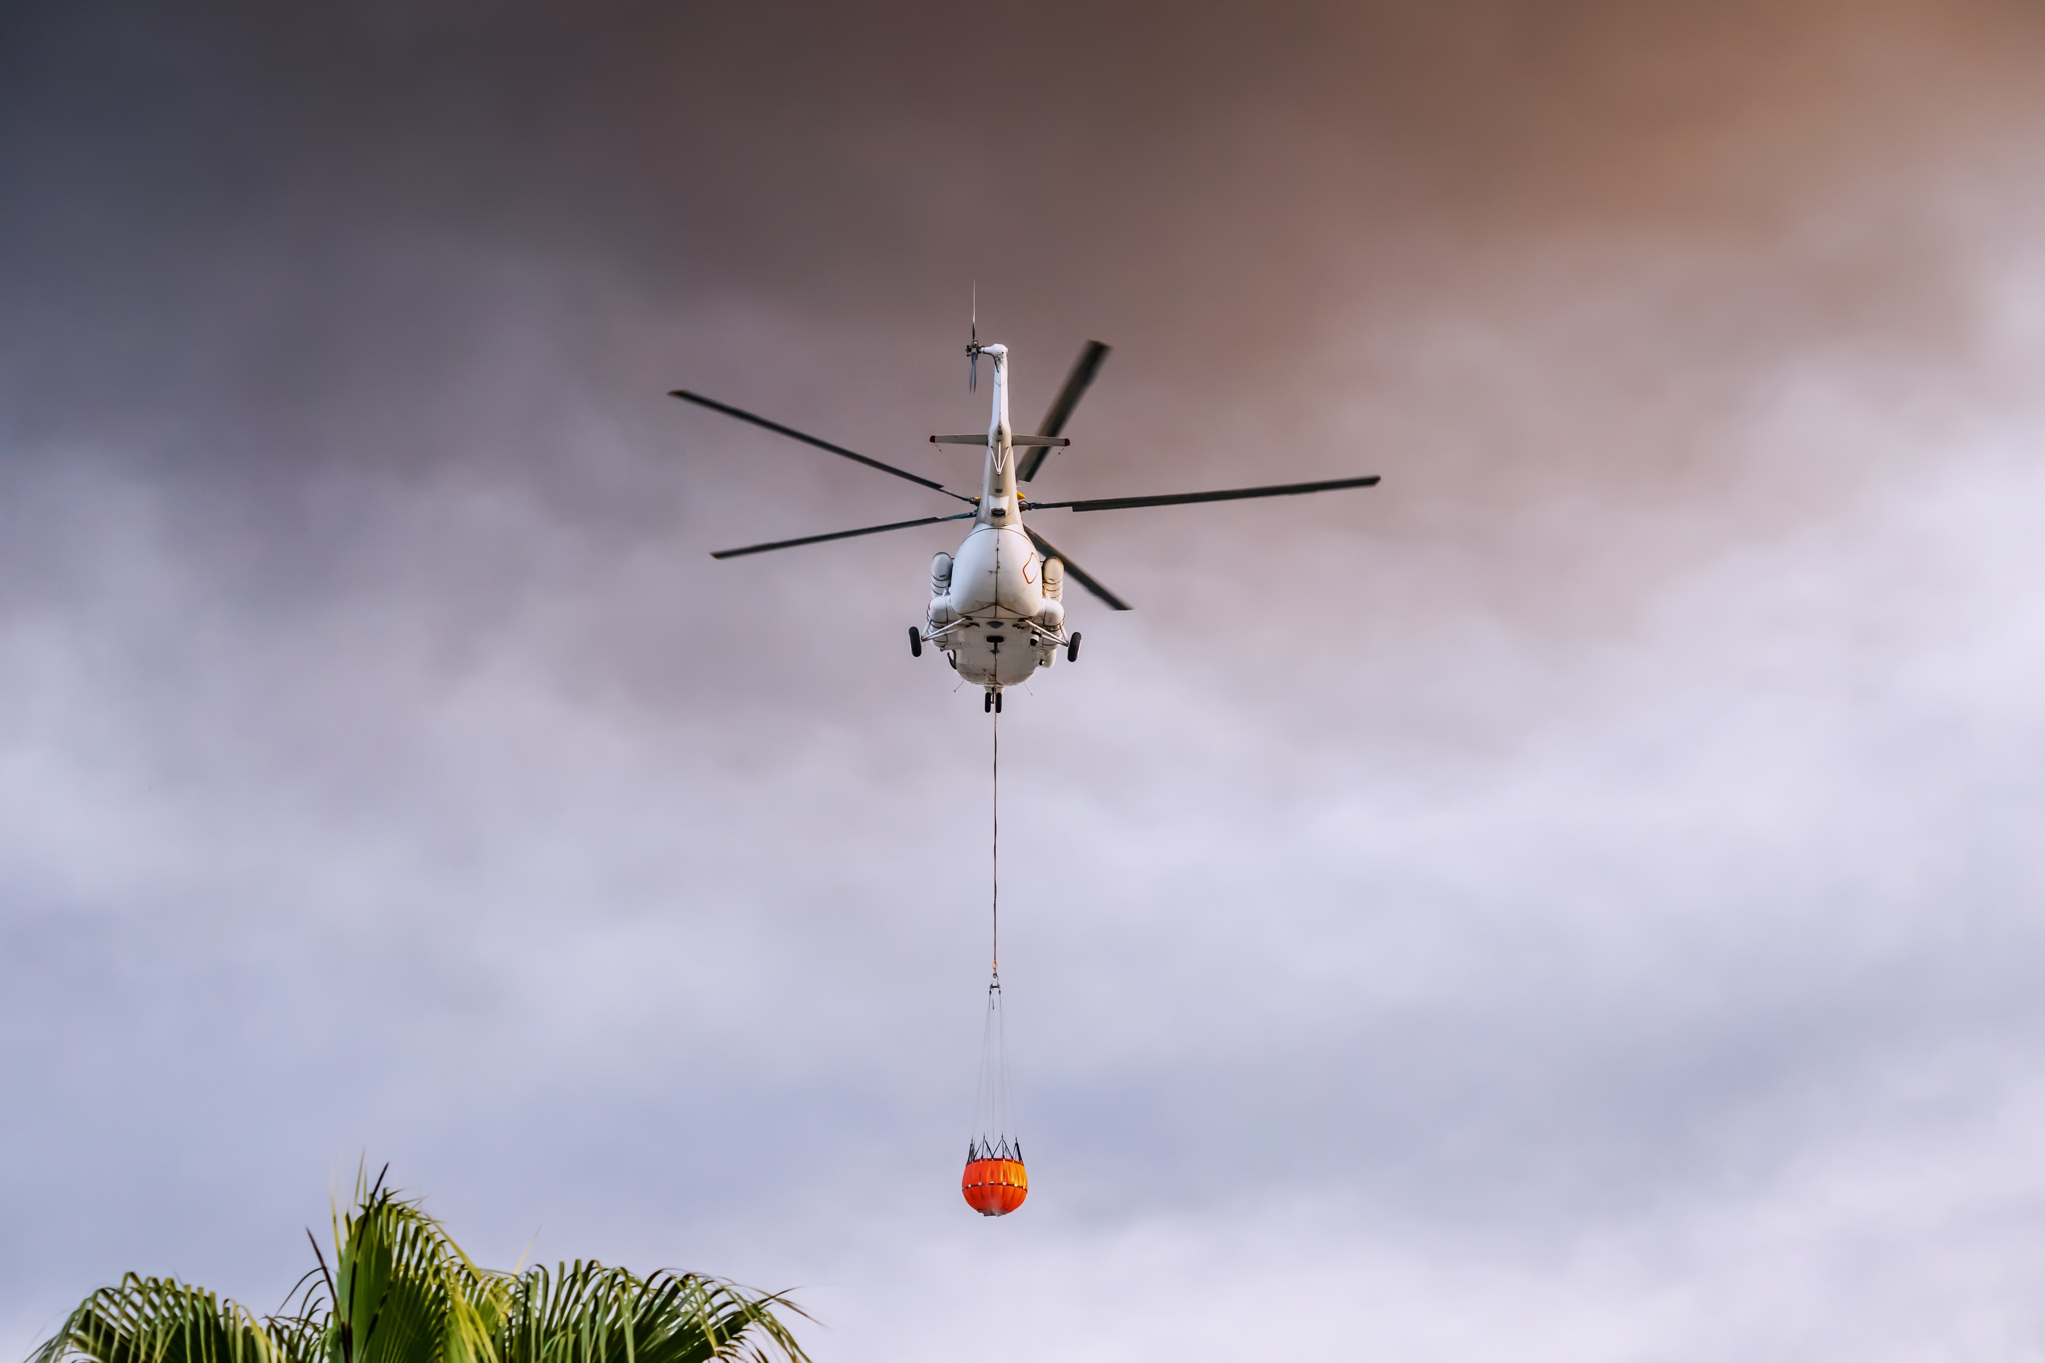
Visión del proyecto
"Ser el sistema líder en la gestión y en el seguimiento de la mantención de los vehículos de emergencia, garantizando que cada vehículo esté siempre en las mejores condiciones para poder responder eficazmente a cualquier emergencia que se presente, mejorando la seguridad de las comunidades y la eficiencia operativa de los cuerpos de bomberos a nivel regional y nacional."

Slide 7
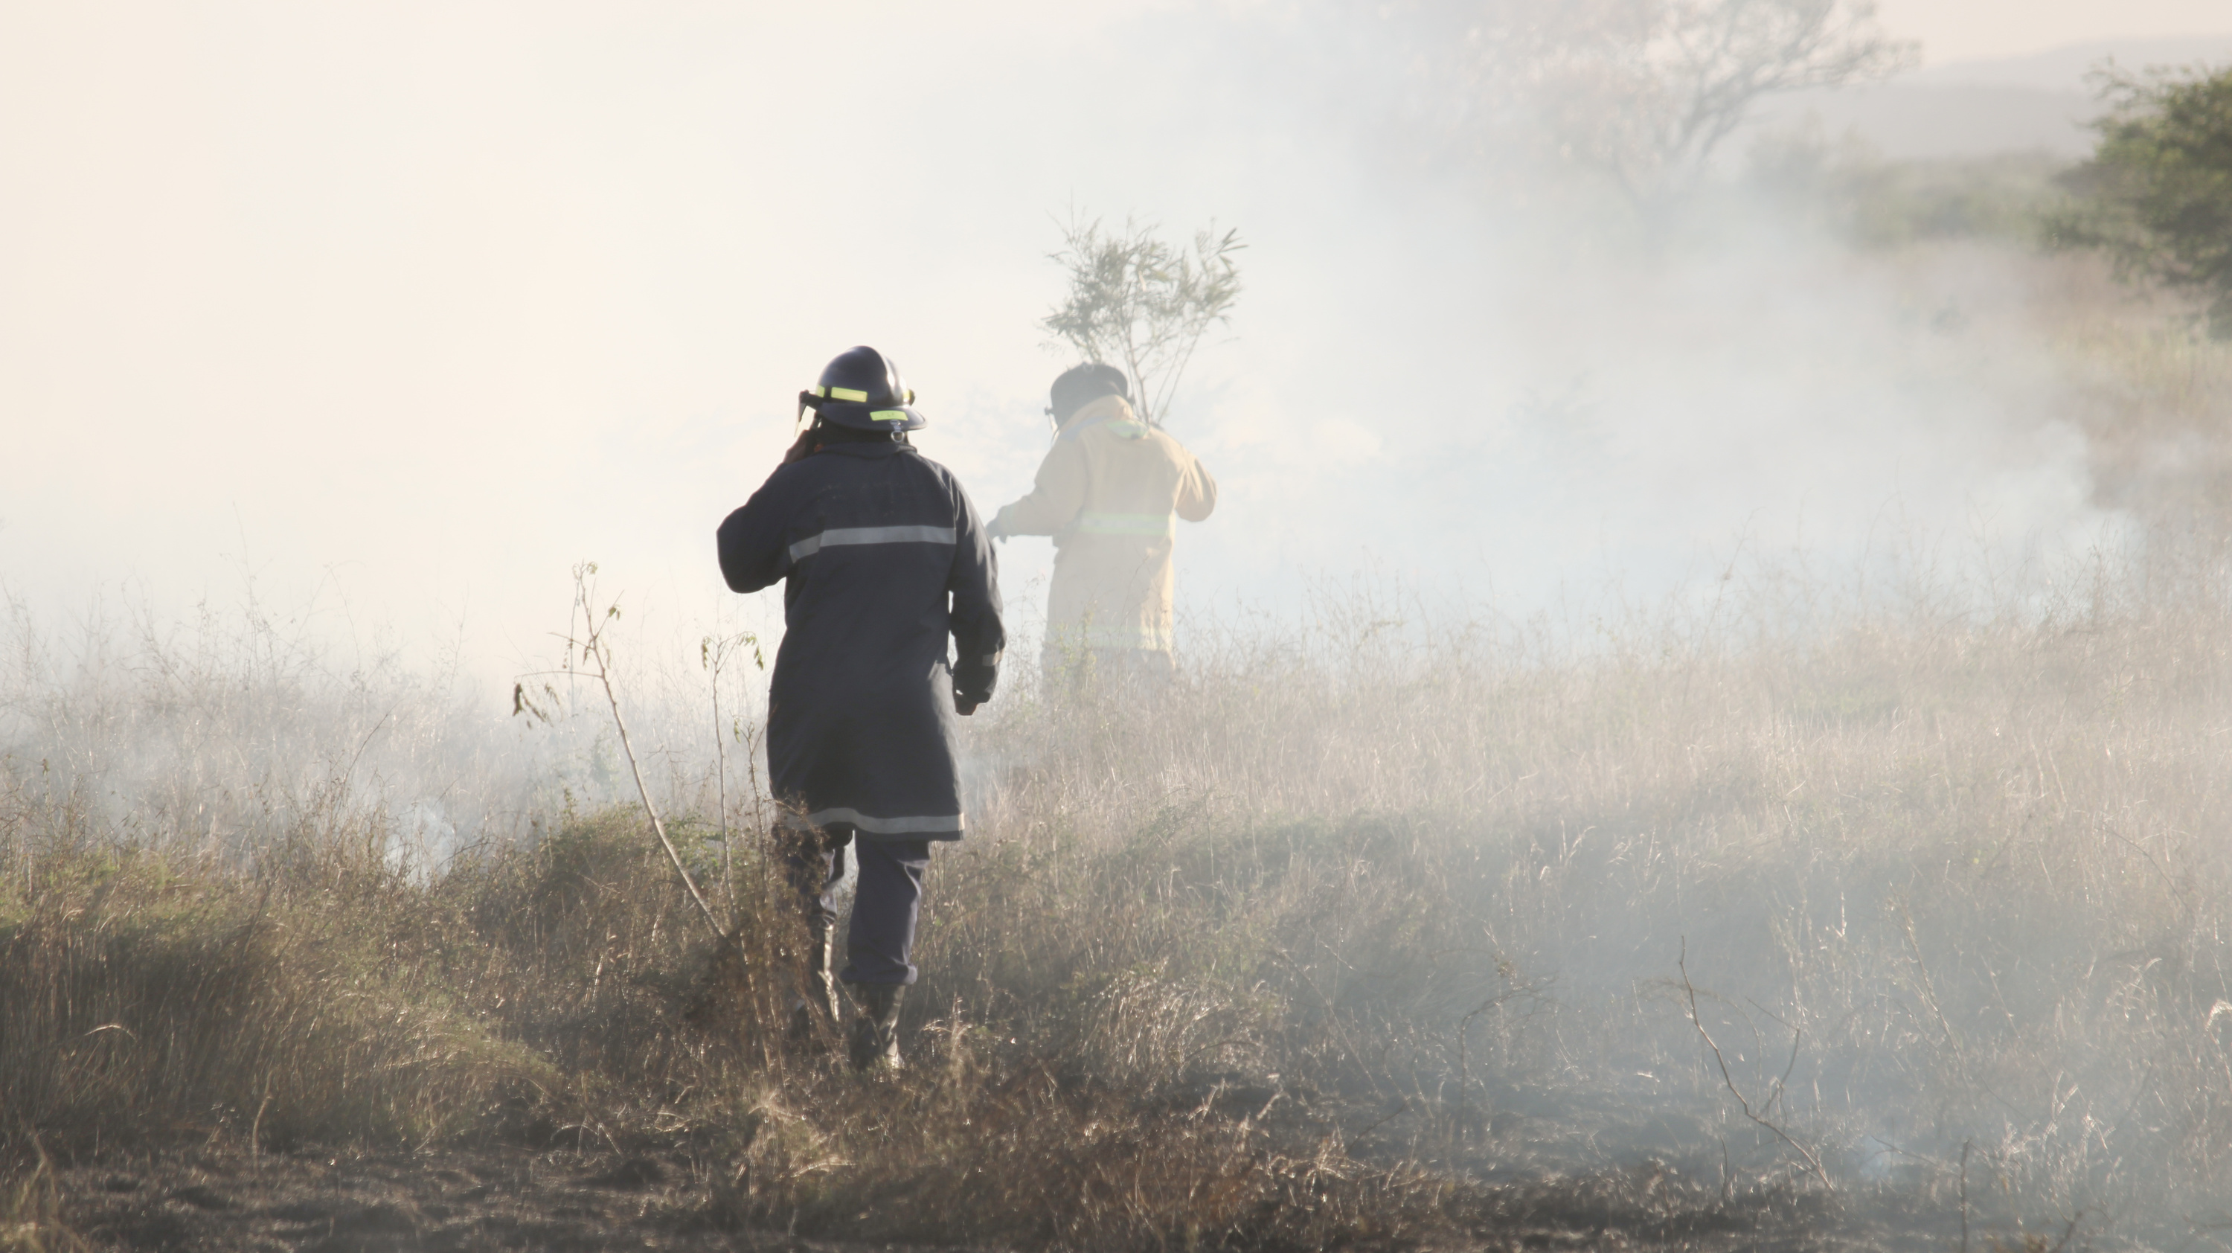
Alcance del proyecto
Limitaciones
Entregables:
Actividades incluidas:
Tiempo de desarrollo de 3 a 4 meses.
Presupuesto minimo de : $13.904.000CLP
Aplicación móvil y web: que esté disponible para Android y en página web
Base de datos: un sistema el cual pueda gestionar el estado de cada vehículo de emergencia
Informes de mantenimiento: que genere informes del estado de vehículo.
Diseño y desarrollo de la interfaz de usuario y experiencia (UI/UX).
Implementación de la base de datos y funcionalidades de la aplicación.
Pruebas de funcionalidad y usabilidad.
Análisis de requisitos con el personal de bomberos y mantenimiento.
Supuestos
Se contará con acceso a los vehículos y datos necesarios para el desarrollo.
El personal técnico estará disponible para pruebas y retroalimentación durante el proceso.

Slide 8
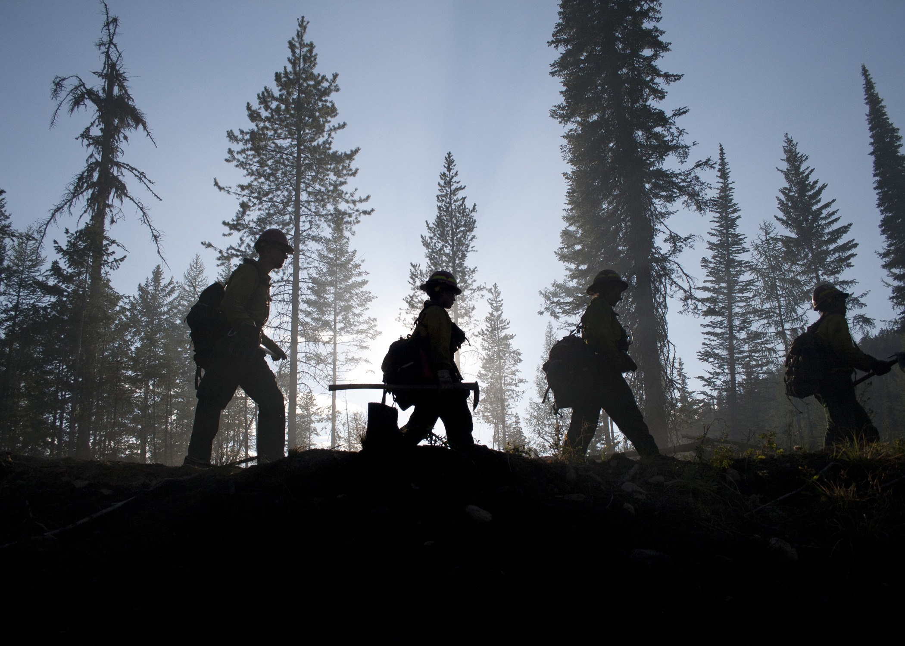
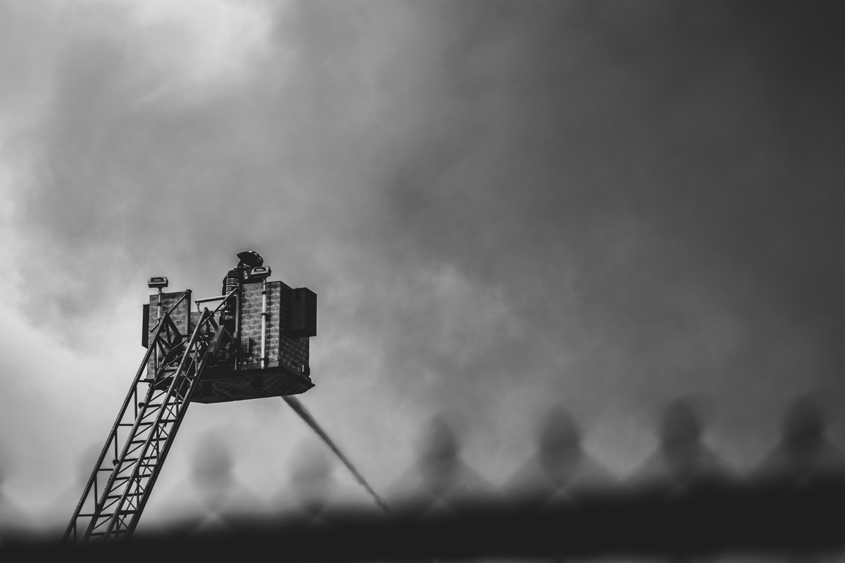
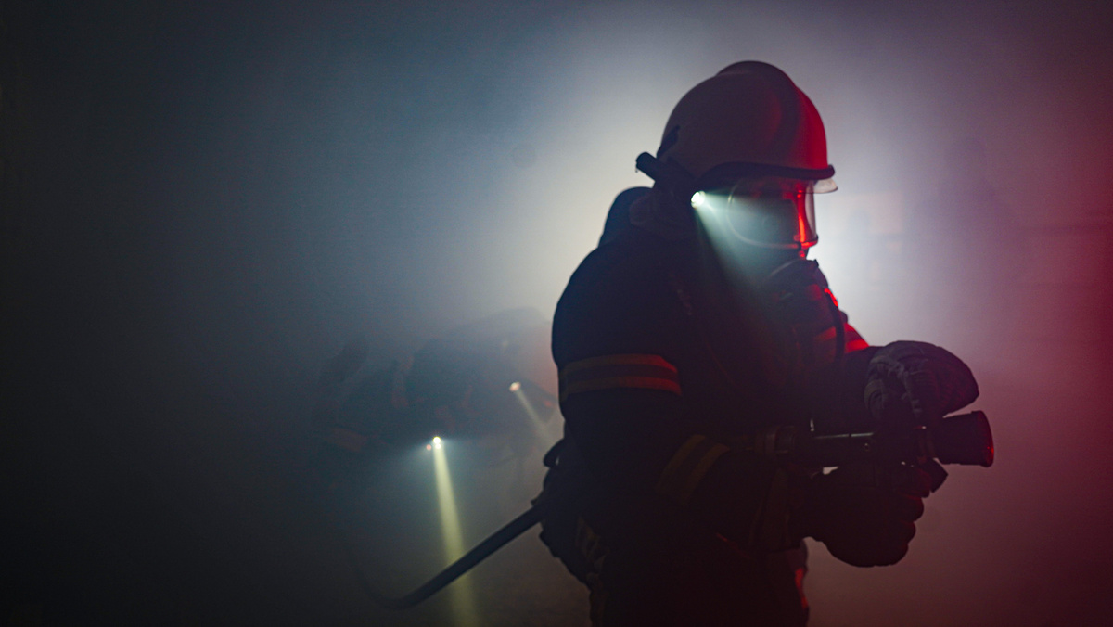
Objetivo
Implementar un sistema innovador de control y seguimiento para la flota de vehículos de emergencia del Cuerpo de Bomberos, optimizando la gestión de mantenciones y garantizando la máxima disponibilidad de los vehículos. Esta solución, diseñada para enfrentar los crecientes desafíos operativos de los bomberos en Chile, como los mega-incendios recientes, tiene el potencial de ser replicada a nivel nacional, mejorando la capacidad de respuesta en situaciones críticas
Mejorar y facilitar el acceso a la información del estado de los vehículos de emergencia
Controlar la información crítica en forma simple y amigable para todo usuario.
Reducir los tiempos y costos frente a la mantención de vehículos de emergencia

Slide 9
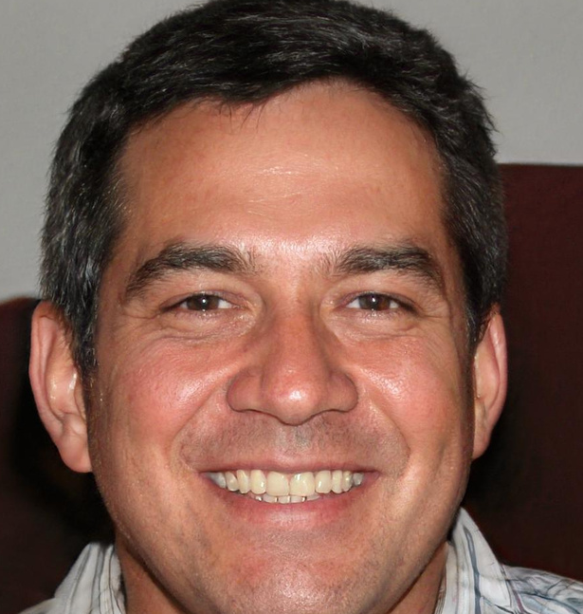
Personas
Experiencia:
Alejandro además de ser ingeniero civil, él es voluntario de la compañía de bomberos de Talcahuano con 10 años de experiencia, participando en ciento de operaciones de rescate, control de incendios y gestión de emergencias, él se ha especializado en rescate en altura.
Comportamiento:
Alejandro Es metódico y orientado a los resultados, en su trabajo como ingeniero es muy minucioso y le gusta que todo salga bien, como parte de la compañía de bomberos, es disciplinado y mantiene la clama en momentos de crisis, siendo empático y motivador con sus compañeros
Nombre: Alejandro Gutiérrez
Edad: 41 Años
Profesión: ingeniero Civil
Estado Divil: Casado
Necesidades
Insiste en que los vehículos de emergencia como los camiones de bomberos o ambulancias, estén mayor parte disponible y en perfecto estado.
Contener información constante del estado de los vehículos.
Mejorar la comunicación con los mecanicos

Slide 10
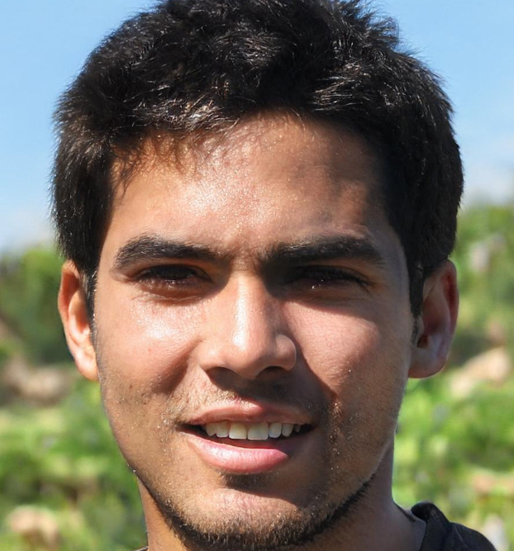
Personas
Experiencia:
Daniel tiene 8 años de experiencia como paramédico y 2 años de experiencia formando parte del cuerpo de bomberos, el usa su habilidad como paramédico para atender a las emergencias diarias que se puedan presentar tanto en su labor como voluntario de bombero.
Comportamiento:
Daniel es dinámico, proactivo y decidido. cuenta con una gran capacidad para poder trabajar bajo presión, manteniéndose calmado y enfocado en las situaciones de emergencia
Necesidades
Nombre: Daniel Fernández
Edad: 30 Años
Profesión: Paramédico y Técnico en Emergencias Médicas
Estado Divil: Soltero
Mejor condición para los vehículos médicos de emergencia.
Agilizar los procesos de solicitar un vehículo de emergencia.
Reducir los tiempos de espera en necesidad de un vehículo de emergencia

Slide 11
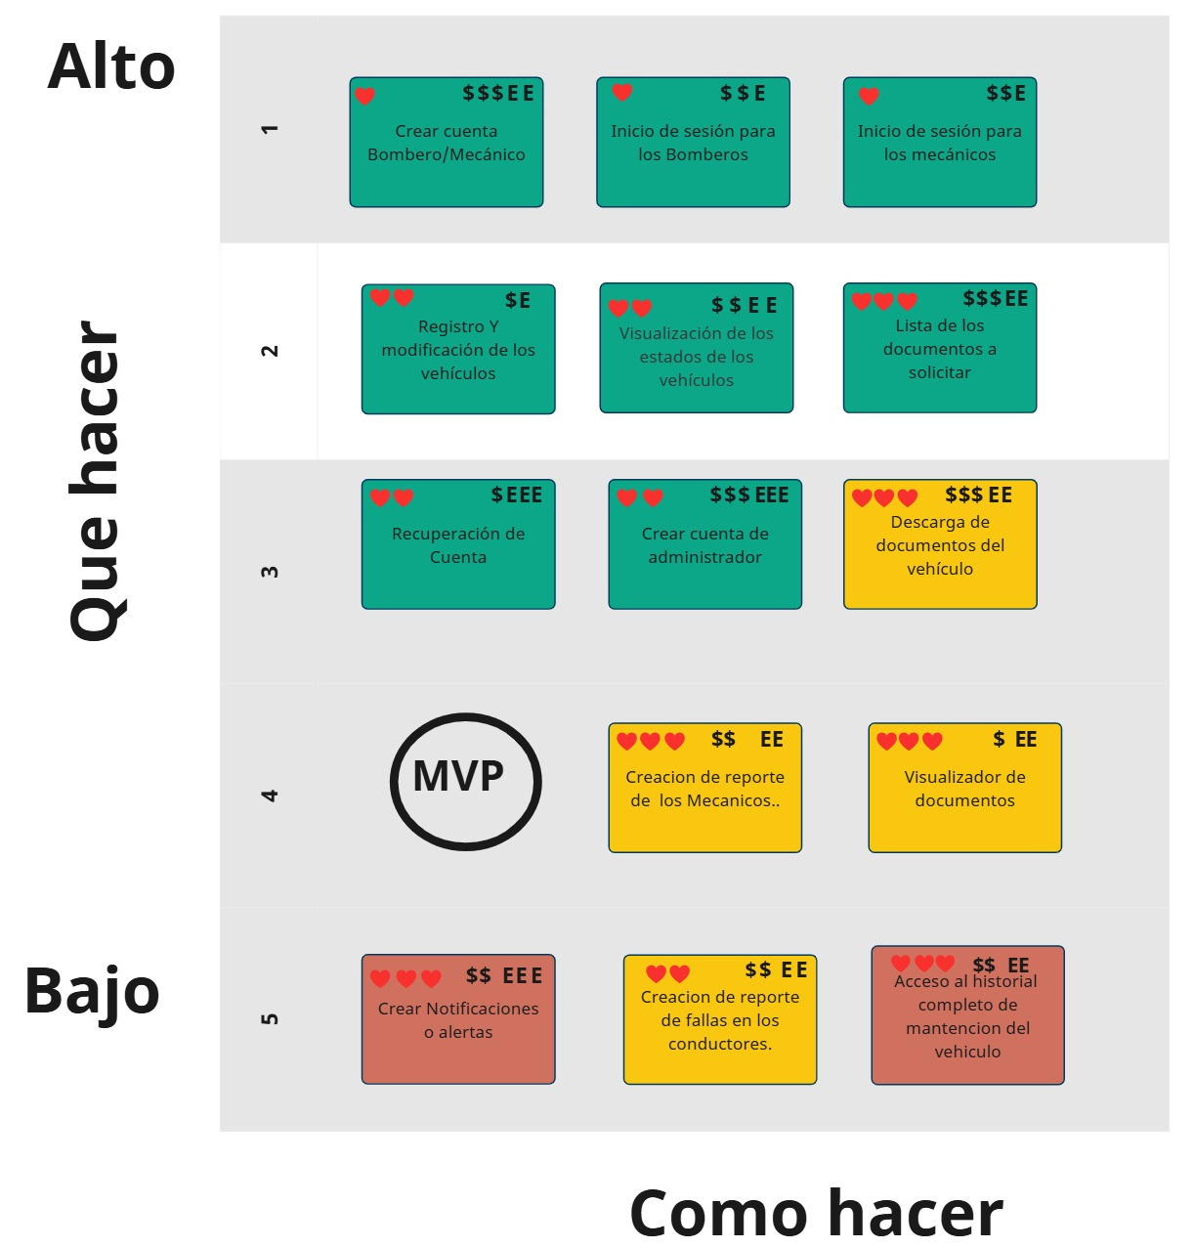
Secuenciador

Slide 12
Secuenciador

Slide 13
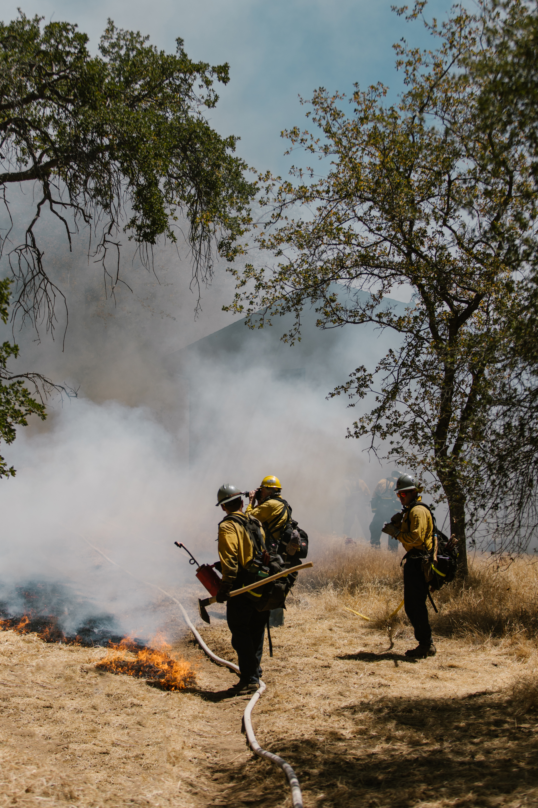
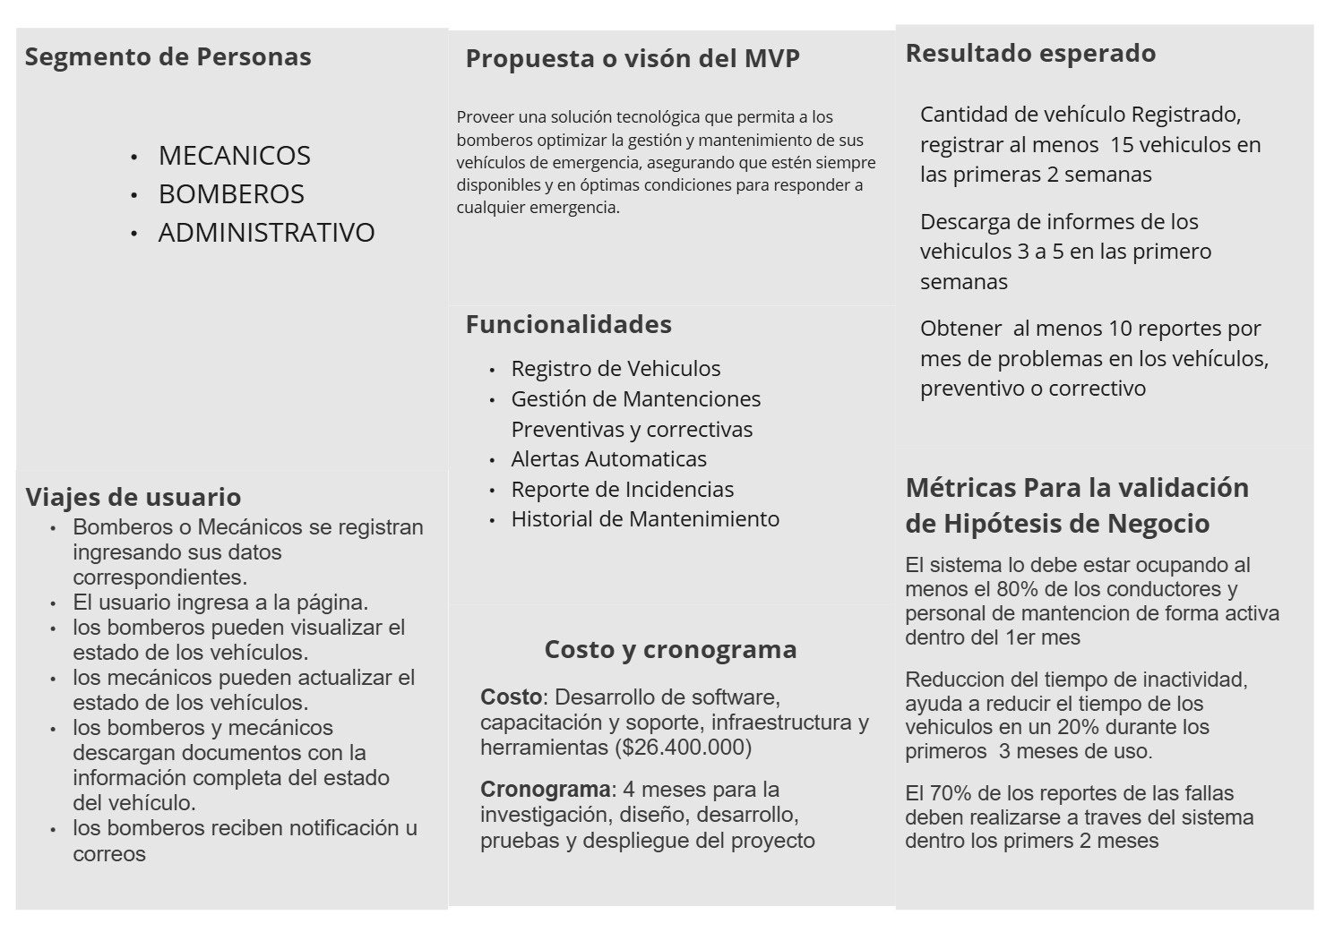
Canvas MVP

Slide 14
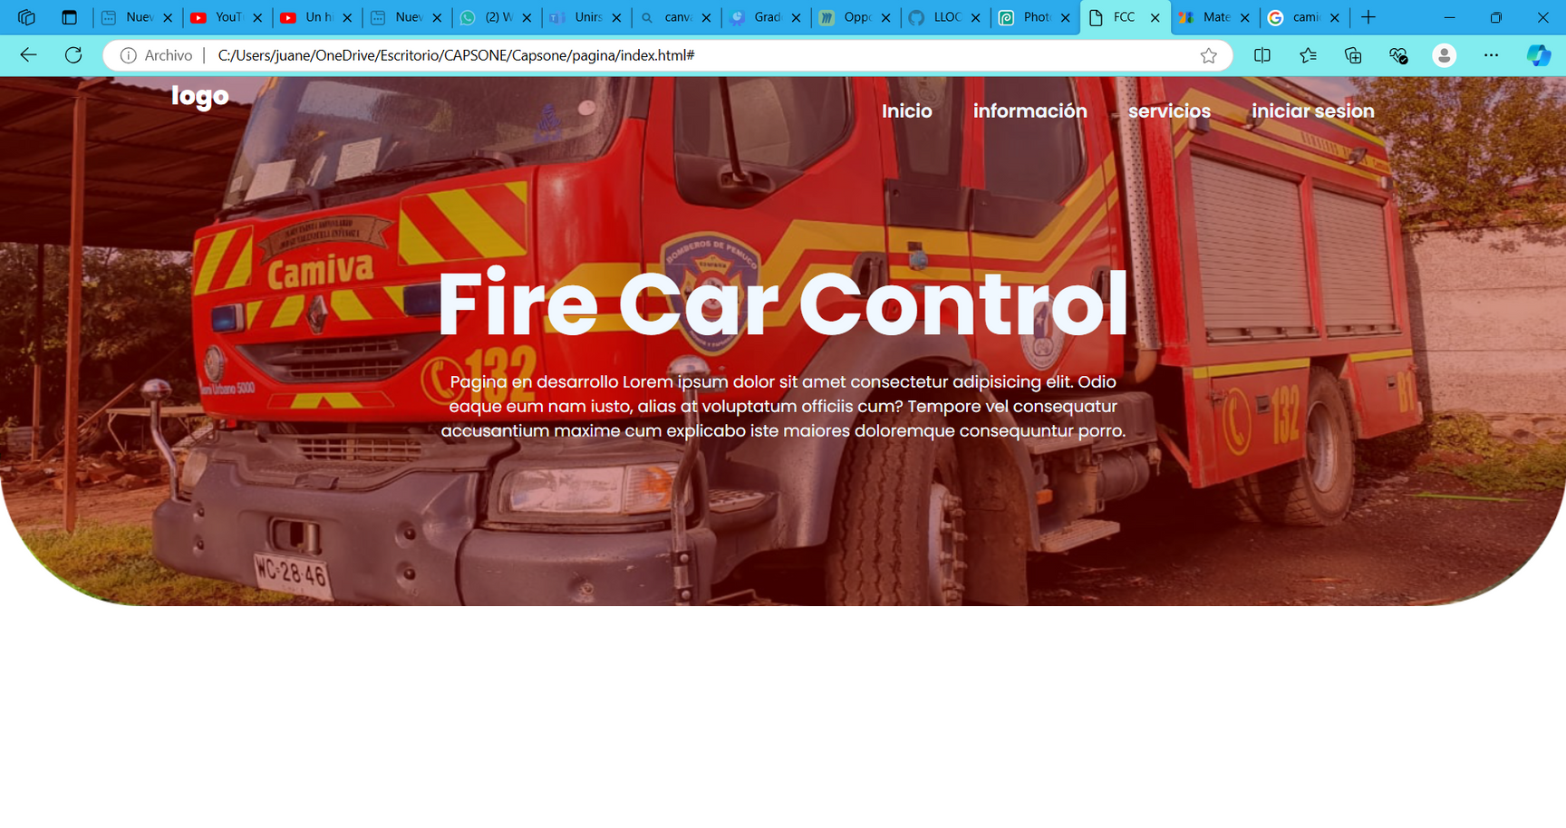
Hola mundo en producción
PAGINA

Slide 15

¡GRACIAS!

